Slide 1

Konjunkturzyklus
Aps, Fabian; Berlin 15.02.2023

Slide 2
Inhalt
Was bedeutet Konjunktur
Wie ist der Zyklus Aufgeteilt
Phase
Phase
Phase
Phase
Rezession
Expansion
antizyklische Finanzpolitik
Wie reagiert die Politik
Wie reagieren die Notenbanken

Slide 3
Bedeutung Konjunktur
gesamtwirtschaftliche Lage, besonders in Hinsicht auf deren aktuellen positiven oder negativen Trend
wenn Nachfrage- und Produktionsschwankungen zu Veränderungen des Auslastungsgrades der Produktionskapazitäten führen
Auf und ab Schwankung im Verlauf der Wirtschaft ->
BIP ist Indikator der Wirtschaft
gibt wirtschaftliche Leistung eines Landes in einer Periode an
wenn sie eine gewisse Regelmäßigkeit aufweisen
mittelfristige Auf und Ab in der gesamtwirtschaftlichen Entwicklung kann gesamtwirtschaftlich betrachtet werden, aber auch bezogen auf einzelne Wirtschaftszweige (Branchenkonjunktur) oder auch bestimmte Zeiträume
Konjunkturphasen eingeteilten Schwankungen ergeben zusammen einen Konjunkturzyklus
[B1,A1,B2]

Slide 4
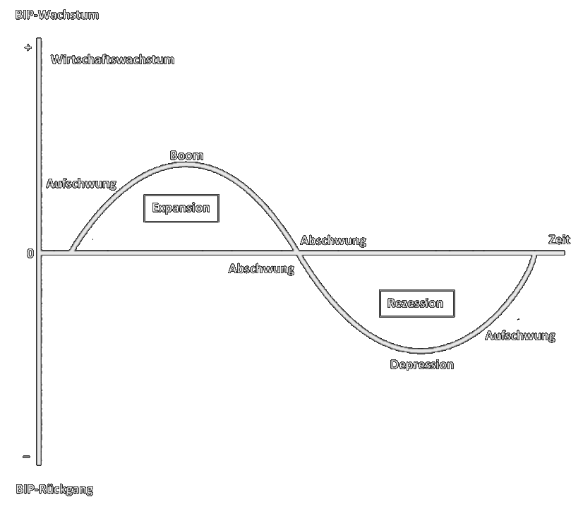
Aufteilung des Zyklus
[A2]

Slide 5
Aufschwung
Anstellung von Mehrmitarbeitern
größere Produktionsmengen
Expedierung der Produktion
steigende Zinsen
steigende Prise
steigende Löhne/Gehälter
steigende Investitionen
steigende Nachfrage
sinkende Arbeitslosigkeit
BIP steigt
Prognose: optimistisch
BIP
Zeit
[B2]

Slide 6
Boom
Wirtschaft auf tob Niveau
Kapazität voll ausgelastet
ausgelastete Produktion
starke Nachfrage
kaum Arbeitslosigkeit
steigende Zinsen
steigende Prise
steigende Löhne/Gehälter
gleichbleibende Investitionen
BIP Höchststand
Prognose: vorsichtig/kritisch
BIP
Zeit
[B2]

Slide 7
Abschwung
sinkende Nachfrage
Abschwächung der Wirtschaft
sinkende Produktion
steigende Arbeitslosigkeit
sinkende Preise
sinkende Zinsen
sinkende Löhne/Gehälter
sinkende Investition
BIP sinkt
Prognose: pessimistisch
BIP
Zeit
[B2]

Slide 8
Depression
Tiefpunkt der Wirtschaft
geringe Nachfrage
geringe Produktion
hohe Arbeitslosigkeit
niedrige Zinsen
niedrige Preise
niedrige Löhne/Gehälter
niedrige Investitionen
BIP am geringsten
Prognose: gedruckt
BIP
Zeit
[B2]

Slide 9
Rezession
Rückgang der Wirtschaft
[A2]

Slide 10
Expansion
Erweiterung der Wirtschaft
[B3]

Slide 11
Reaktion der Politik
Subventionen
Steuersenkungen/Steuererhöhung
Verschuldung
Rücklangenbildung
verringert die Schwankungen
[B2,A3]

Slide 12
Reaktion der Notenbanken
Veränderung der Zinshöhe
verringert die Schwankungen
[B2]

Slide 13
Quellen
 | A | B
1 | https://www.bpb.de/kurz-knapp/lexika/lexikon-der-wirtschaft/19808/konjunktur/ | https://de.wikipedia.org/wiki/Konjunktur
2 | Herr Gerch, Thilo | https://www.youtube.com/watch?v=xue1LqyywRI
3 | https://www.bpb.de/kurz-knapp/lexika/lexikon-der-wirtschaft/18641/antizyklische-wirtschaftspolitik/ | https://de.wikipedia.org/wiki/Expansion_(Wirtschaft)

